Slide 1

Муниципальное автономное дошкольное образовательное учреждение "Детский сад №43 комбинированного вида" Приволжского района г.Казани
КВЕСТ ИГРА
учит буквы

Slide 2

Инструкция
Тебе предстоит совершить путешествие вместе со сказочным персонажем Колобком через лес. Помоги ему спастись от Зайки, Волка, Медведя и Лисы.
Для этого правильно отвечай на вопросы. Читай внимательно вопрос, выбирай правильный ответ и жми на кнопку.
В конце путешествия Колобок оценит твою помощь. Вперед!

Slide 3
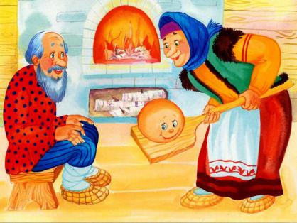



Испекла Баба Колобок. А колобку не хочется быть съеденным. Уж очень погулять охота.
Ответь на вопрос, помоги Колобку убежать.
Врач умеет очень просто
Наше горло проверять —
Он всегда при этом просит
Эту букву называть.
Ответы:

Slide 4
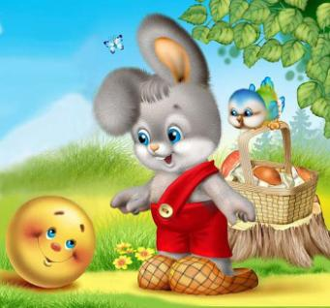



Повстречался Колобку Зайка. А колобку не хочется быть съеденным. Уж очень погулять охота.
Ответь на вопрос, помоги Колобку убежать.
Если букву потерять,
Гусь не сможет гоготать,
Гавкать пёс цепной не сможет.
Что за буква? Кто поможет?
Ответы:

Slide 5
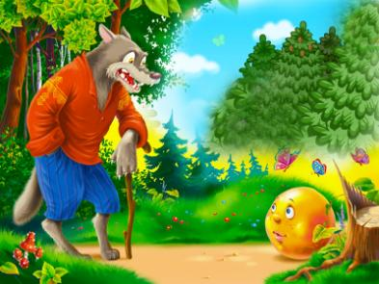



Повстречался Колобку Волк. А колобку не хочется быть съеденным. Уж очень погулять охота.
Ответь на вопрос, помоги Колобку убежать.
Енот жуёт, жуёт енот,
Ежевику он жуёт,
И на розовой стене
Он рисует букву...
Ответы:

Slide 6
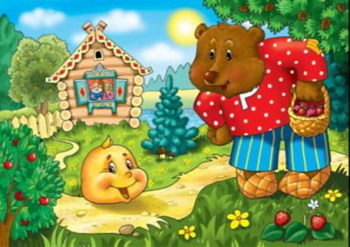



Повстречался Колобку Медведь. А колобку не хочется быть съеденным. Уж очень погулять охота.
Ответь на вопрос, помоги Колобку убежать.
Кошка, миленькая кошка,
Поиграй ты с ней немножко,
С кошкой ты, наверняка,
Не забудешь букву ...
Ответы:

Slide 7
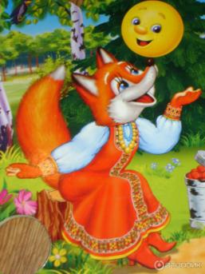



Повстречалась Колобку Лиса. А колобку не хочется быть съеденным. Уж очень погулять охота.
Ответь на вопрос, помоги Колобку убежать.
Медвежонок кушал мёд:
Лапку — в бочку, лапку — в рот.
И рычал: «Медок я съем
И запомню букву...»
Ответы:

Slide 8

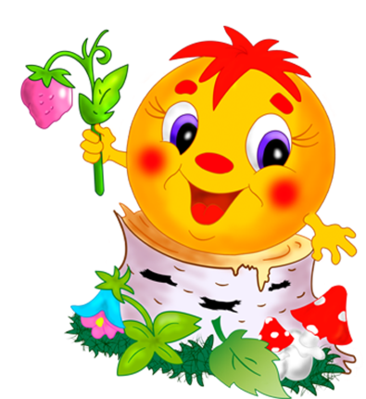

Хорошо погулял Колобок. За помощь тебя благодарит и ставит тебе пятерку.
выход

Slide 9



Повстречался Колобку Зайка. А колобку не хочется быть съеденным. Уж очень погулять охота.
Ответь на вопрос, помоги Колобку убежать.
Букву «пэ» перевернули,
Справа хвостик пристегнули,
Завернули на конце,
Получилась буква...
Ответы:

Slide 10



Повстречался Колобку Волк. А колобку не хочется быть съеденным. Уж очень погулять охота.
Ответь на вопрос, помоги Колобку убежать.
В этой букве нег угла,
Оттого она кругла.
До того она кругла —
Покатиться бы могла.
Ответы:

Slide 11

Повстречался Колобку Медведь. А колобку не хочется быть съеденным. Уж очень погулять охота.
Ответь на вопрос, помоги Колобку убежать.
Если сделаю я губки
Очень тоненькою трубкой,
Звук потом произведу,
То услышишь букву...
Ответы:

Slide 12
Повстречалась Колобку Лиса. А колобку не хочется быть съеденным. Уж очень погулять охота.
Ответь на вопрос, помоги Колобку убежать.
Рак — речной усатый рак.
Учится он кое-как.
Не бери с него пример,
А запомни букву...
Ответы:

Slide 13

Хорошо погулял Колобок. За помощь тебя благодарит и ставит тебе четверку, потому что ты один раз ошибся.
выход

Slide 14

Повстречался Колобку Волк. А колобку не хочется быть съеденным. Уж очень погулять охота.
Ответь на вопрос, помоги Колобку убежать.
У моей соседки гусь,
Он пугает всех сердито
Этой буквой алфавита,
Но его я не боюсь!
Ответы:

Slide 15



Повстречался Колобку Медведь. А колобку не хочется быть съеденным. Уж очень погулять охота.
Ответь на вопрос, помоги Колобку убежать.
Что за гласная такая,
Не простая, а двойная,
И поклясться я готов —
Нет её в начале слов!
Ответы:

Slide 16



Повстречалась Колобку Лиса. А колобку не хочется быть съеденным. Уж очень погулять охота.
Ответь на вопрос, помоги Колобку убежать.
Взяли «Н» и справа ножку
Растянули мы немножко,
Да свернули буквой «О» —
Ну, и что произошло?
Ответы:

Slide 17
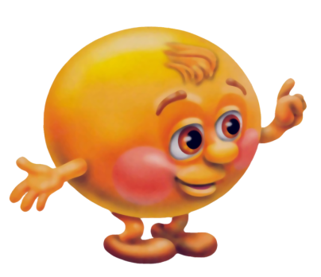

Хорошо погулял Колобок. За помощь он тебя благодарит и ставит тебе тройку. Он огорчен, потому что ты ошибся дважды.
выход

Slide 18



Повстречался Колобку Медведь. А колобку не хочется быть съеденным. Уж очень погулять охота.
Ответь на вопрос, помоги Колобку убежать.
Яблочко растёт на ветке,
Его любят наши детки.
Яблочко люблю и я -
С ним запомню букву ...
Ответы:

Slide 19

Повстречалась Колобку Лиса. А колобку не хочется быть съеденным. Уж очень погулять охота.
Ответь на вопрос, помоги Колобку убежать.
Эскимосам эскимос
Эскимо в кармане нёс ...
Теперь плачет "Э-э-э!"
Весь в слезах под буквой ...
Ответы:

Slide 20

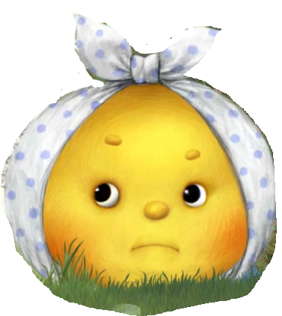
Плохо погулял Колобок. Почти все звери откусили от него по кусочку, поэтому он ставит тебе двойку.

Slide 21
Жил-был Колобок – и не стало Колобка.
Почему же ты ему не помог?

